Slide 1
Villes durables
écoquartiers
Patrick Matagne
Mcf Université de Poitiers ESPE

Slide 2
1. L'association 4 D : Dossiers et débats pour le développement durable
2. Malmö, Fribourg, Bedzel : villes durables, quartiers durables
3. Les écoquartiers : un label

Slide 3
http://www.association4d.org/
Respect
Intelligence
Partage

Slide 4
« Agis de façon que les effets de ton action soient compatibles avec la permanence d'une vie authentiquement humaine sur terre. »
Hans Jonas, Le Principe responsabilité : une éthique pour la civilisation technologique (1979), trad. J. Greisch, Éd. du Cerf, 1990, Préface, p. 30.

Slide 5
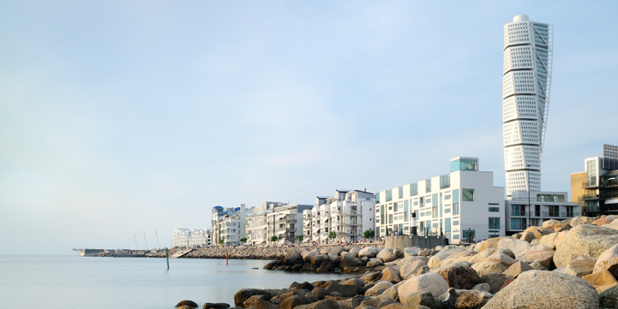
Malmö (Suède) : un prototype de ville durable

Slide 6
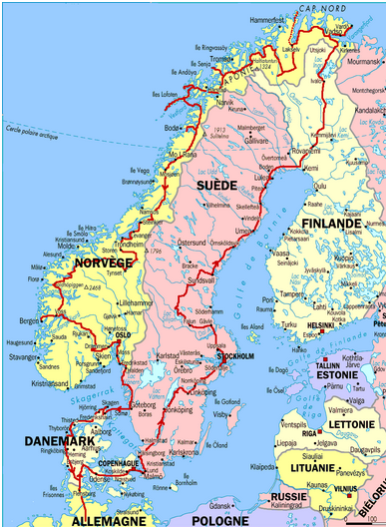

Slide 7
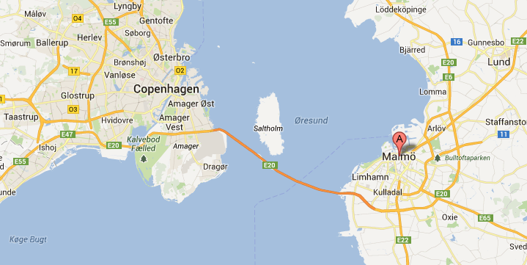

Slide 8
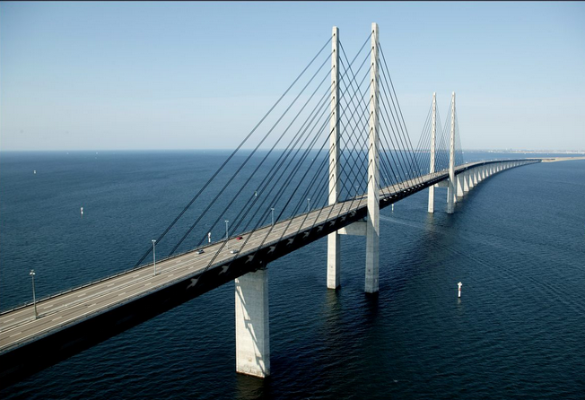

Slide 10
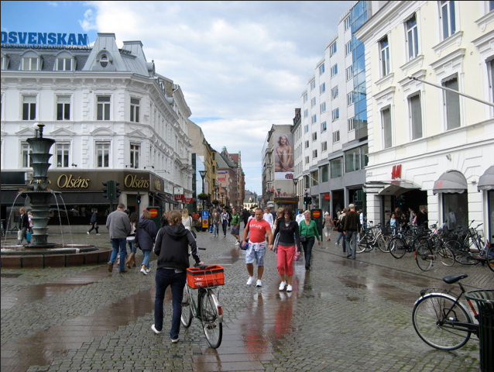

Slide 11
En 2000, a été créé un quartier « écologique » en Angleterre, près de Sutton, dans la banlieue sud de Londres. Il comprend quatre-vingt dix logements ainsi que 2300 m² de bureaux. Ce quartier a reçu le nom de BEDZED, ce qui signifie Beddington Zero (fossil) Energy Development. Ce projet pilote montre qu’il est possible de créer des espaces de vie et de travail en cohérence avec les principes d’un développement durable.
L’architecture a été pensée afin d’offrir un cadre de vie attractif et un environnement agréable. Chaque logement dispose d’une serre exposée au sud. Cette serre permet de capter la chaleur et la lumière du soleil ; des panneaux photovoltaïques produisent de l’électricité.
Des murs très épais et des triples vitrages assurent une très bonne isolation des bâtiments. Les dépenses en chauffage sont de l’ordre de 10 % de celles d’une construction classique. Une centrale produit électricité et eau chaude sanitaire. Elle est alimentée par des plaquettes de bois, en fait des résidus provenant de surfaces forestières locales. L’eau de pluie est stockée puis réutilisée. Une partie des eaux usées est traitée sur site. Les habitations ont attiré des gens ayant des revenus faibles et d’autres qui disposent de revenus élevés. L’empreinte écologique de BEDZED est deux fois moindre que celle d’un quartier traditionnel.

Slide 12
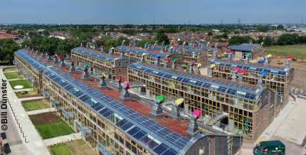
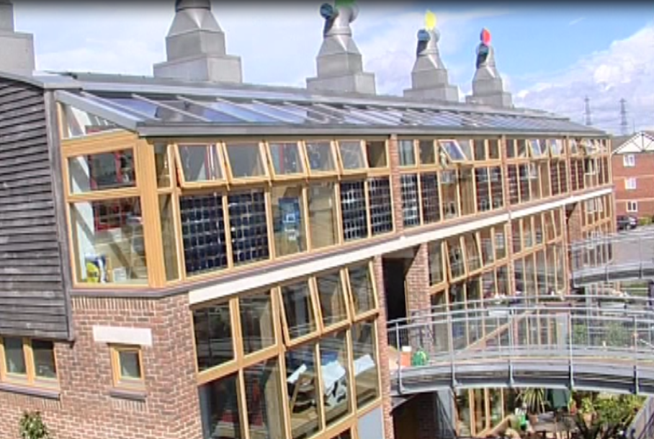
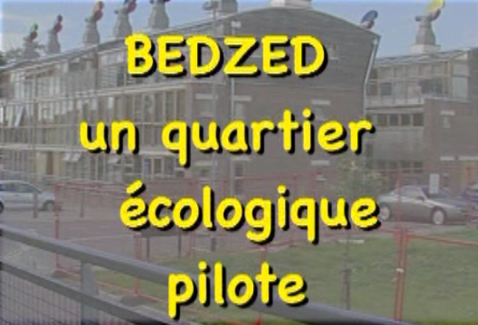
BedZed, un écoquartier durable au Sud de Londres
(Beddington Zero (fossil) Energy Development)
http://www.les-realisations-du-developpement-durable.org/bedzed.htm

Slide 13
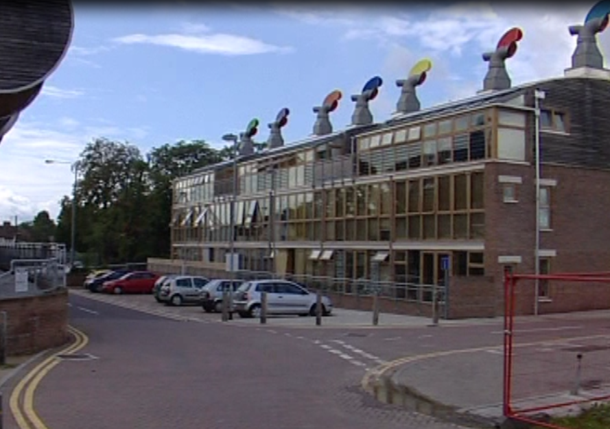

Slide 14
Depuis 30 ans, la ville de Fribourg-en-Brisgau en Allemagne a choisi d’améliorer son environnement, en particulier dans trois domaines : déplacements, déchets, énergie. Les déplacements à vélo et dans les transports en commun sont encouragés : 400 kilomètres de pistes cyclables ont été aménagées, les habitants peuvent emprunter les transports en commun pour un prix faible. Les déchets sont triés et valorisés sous forme d’énergie. Des économies d’énergie importantes sont réalisées et les sources d’énergie renouvelables sont privilégiées.
La ville a su attirer des entreprises spécialisées dans l’environnement, à l’image de la Solar Fabrik, qui fabrique des panneaux photovoltaïques. La politique environnementale de Fribourg a permis la création de 10 000 emplois dans le domaine de la protection de l’environnement.
A partir du milieu des années 1990, deux nouveaux quartiers (Vauban et Rieselfeld) ont été construits. L’objectif était à la fois l’économie d’énergie et l’ « excellence environnementale ». L’isolation des logements est remarquable et une partie l’énergie dont les habitants ont besoin est produite sur place. Deux autres aspects essentiels ont guidé les concepteurs de ces quartiers : la mixité sociale et la cohabitation entre les générations. Les habitants ont participé à la création de leur quartier.

Slide 15
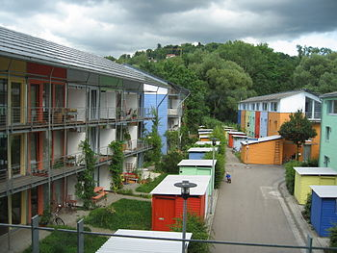
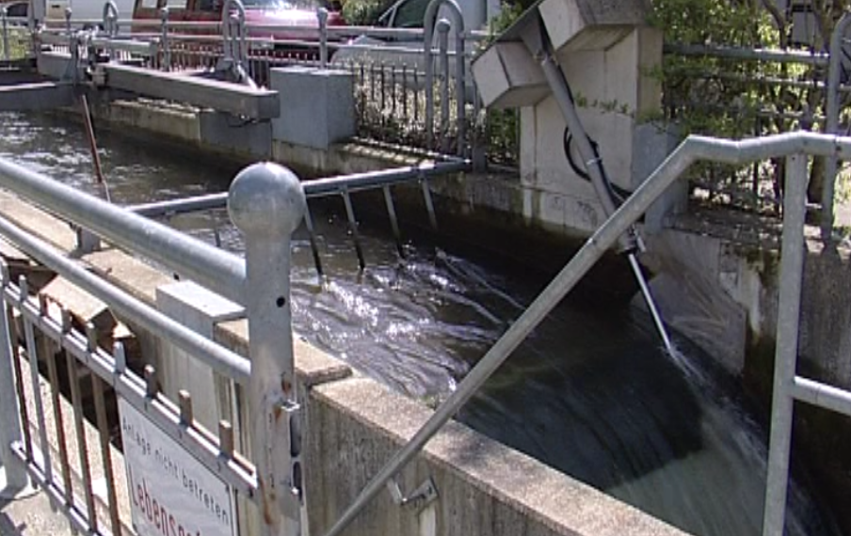
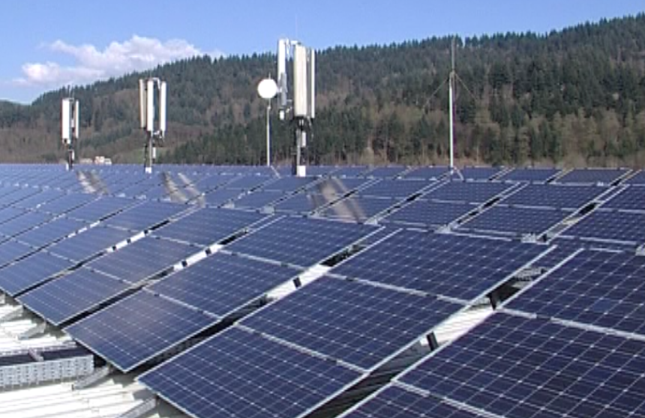
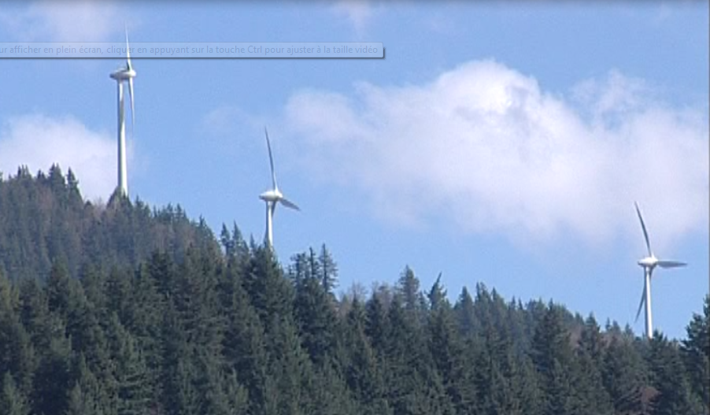
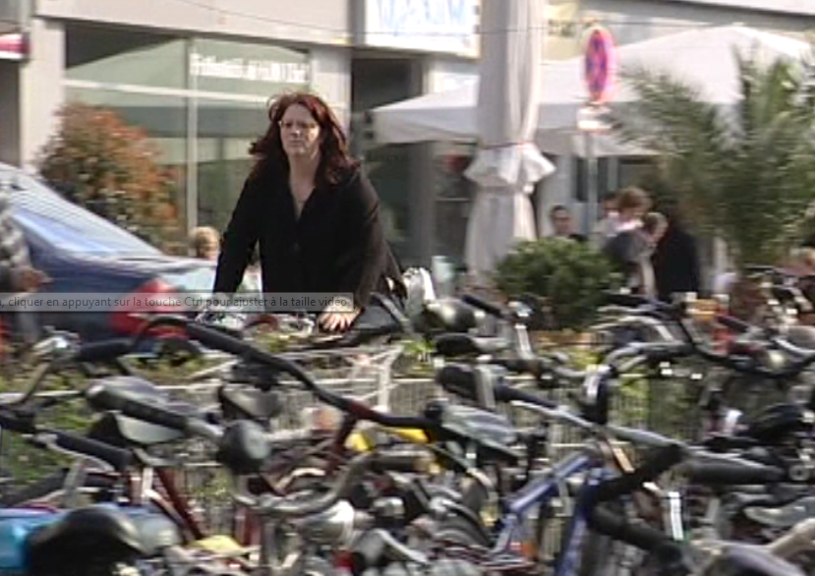
Quartier Vauban : Fribourg

Slide 16
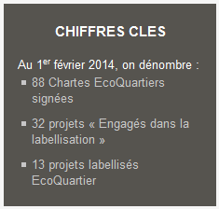
http://www.territoires.gouv.fr/les-ecoquartiers

Slide 17
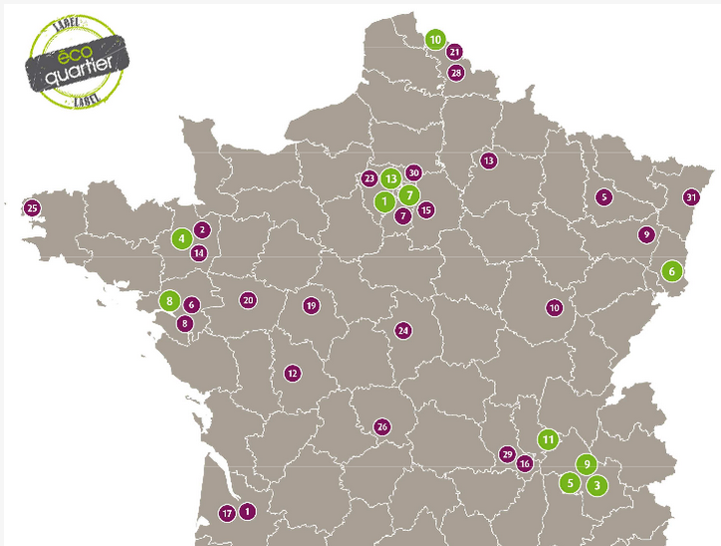
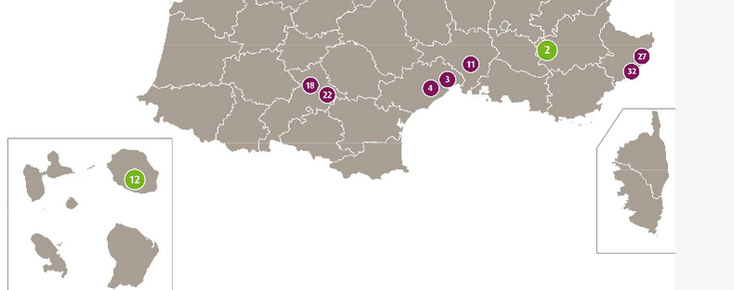
13 opérations labellisées
32 projets lauréats
Labellisables dans les 2 ans

Slide 18
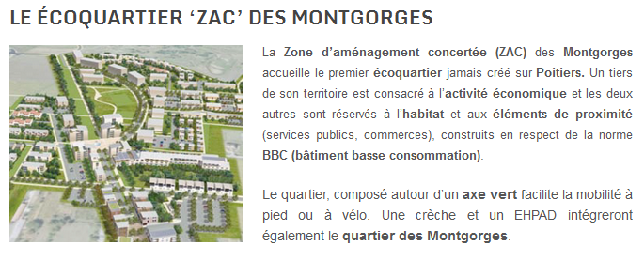
http://www.cupablog.com/cupa-journee-architectes-entreprises-poitiers/

